Slide 1
TỰ NHIÊN VÀ XÃ HỘI TUẦN 24
Bài 47:Hoa

Slide 2
NỘI DUNG
1
Sự đa dạng về màu sắc, mùi hương, hình dạng của Hoa
2
Các bộ phận của hoa
3
Chức năng và lợi ích của hoa

Slide 3
Hoạt động 1:
Tìm hiểu về màu sắc, hình dạng, hương thơm của các loài hoa

Slide 4
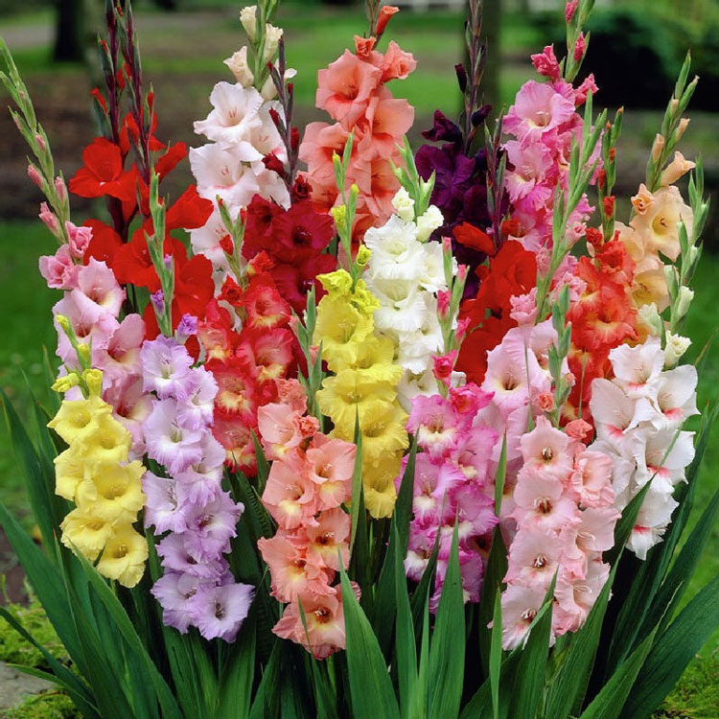
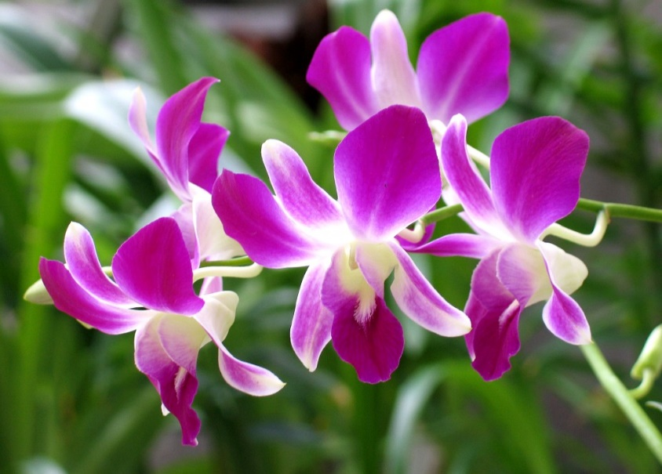
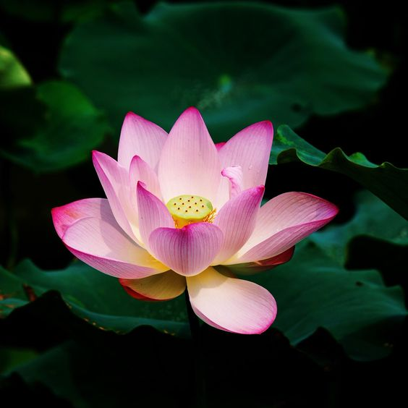
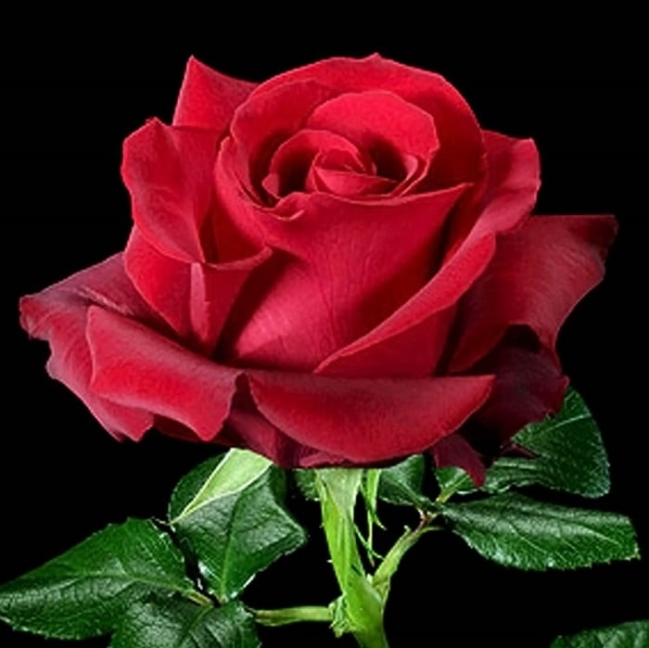
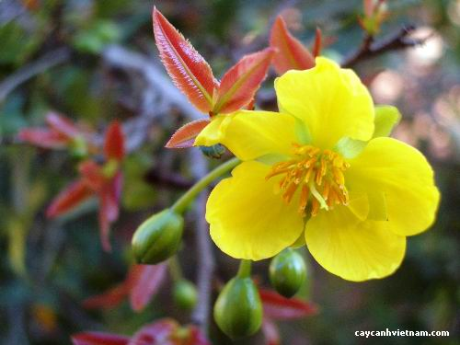
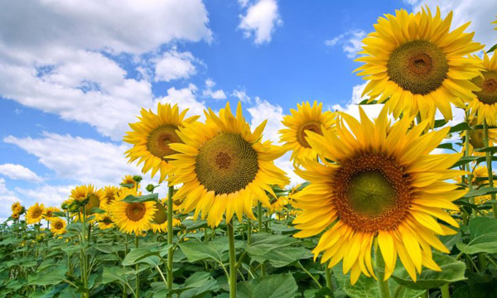
Hoạt động 1: Nói tên, màu sắc, hình dạng, hương thơm của các loài hoa có trong hình
1
2
3
6
4
5

Slide 5
Kết luận:
Các loài hoa thường khác nhau về hình dạng và màu sắc. Mỗi loài có một mùi hương riêng.

Slide 6
Hoạt động 2:
Các bộ phận của hoa

Slide 7
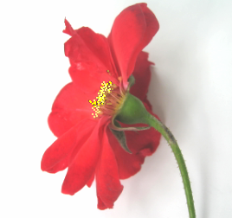
Cánh hoa
Đài hoa
Nhị hoa
Cuống hoa

Slide 8
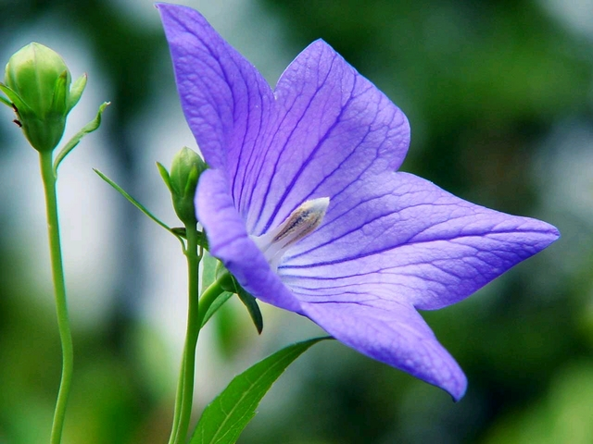
Nhị hoa
Cuống hoa
Đài hoa
Cánh hoa

Slide 9
Kết luận:
Hoa thường có các bộ phận là cuống hoa, đài hoa,cánh hoa và nhị hoa.

Slide 10
Hoạt động 3:
Chức năng và lợi ích của hoa

Slide 11
000

Slide 12
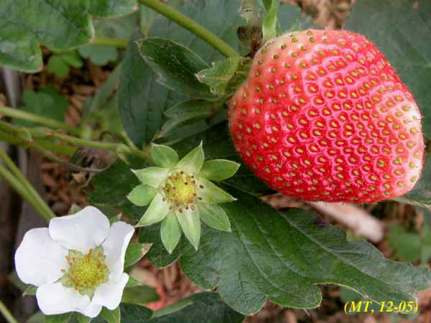
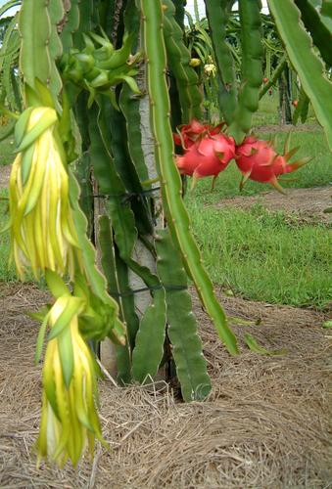
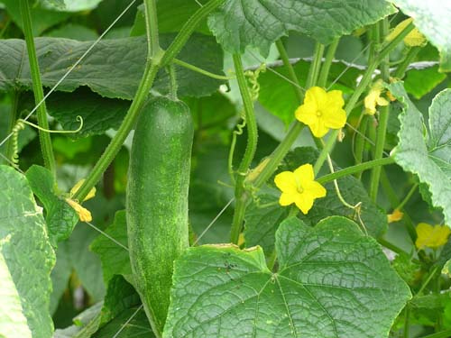
* Hoa là cơ quan sinh sản của cây.

Slide 13
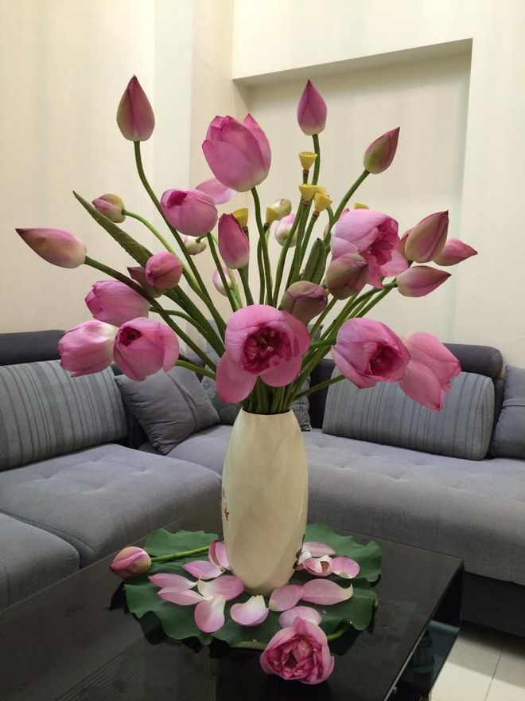
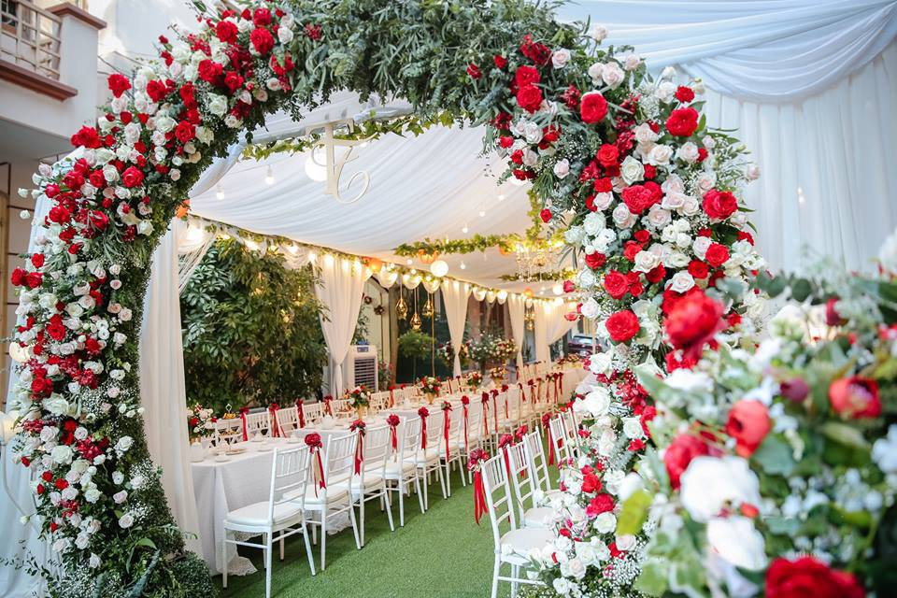
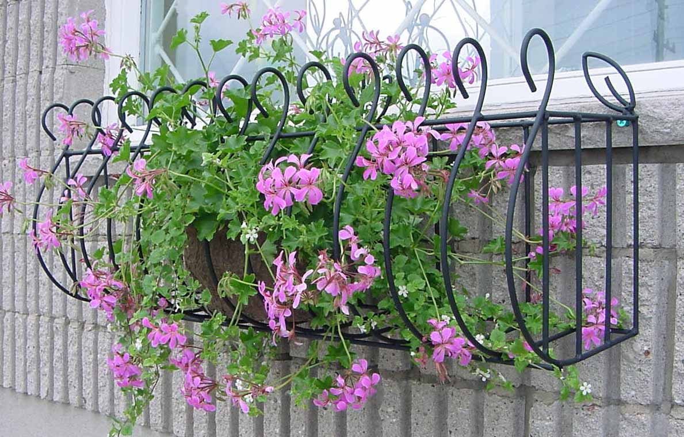
Hoa dùng để trang trí

Slide 14
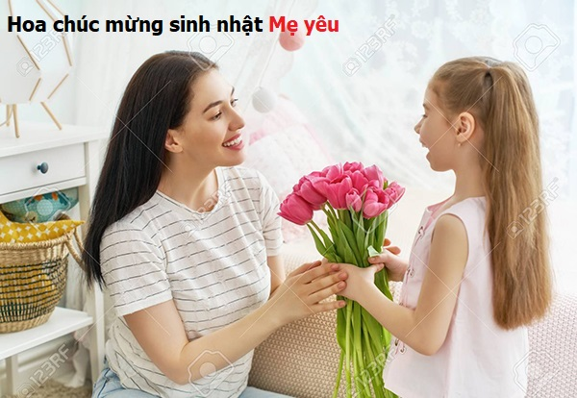
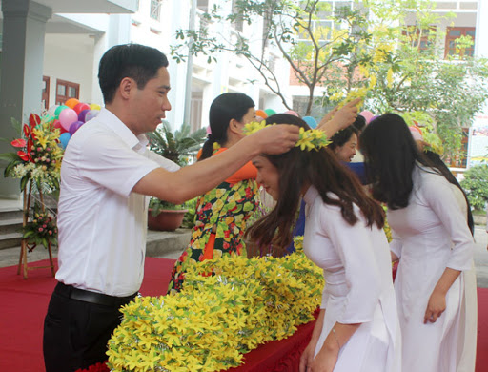
Hoa dùng để trao tặng

Slide 15
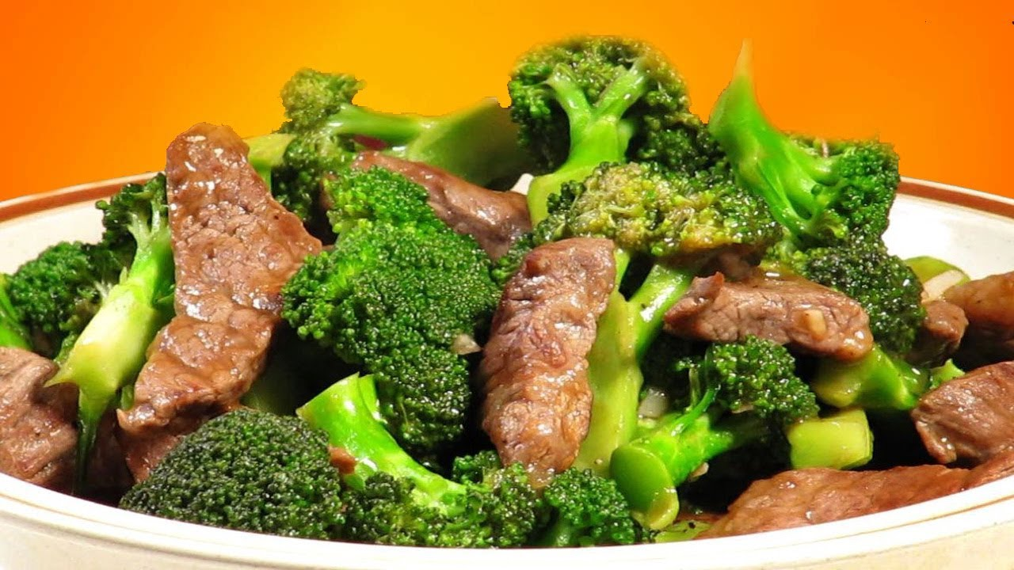
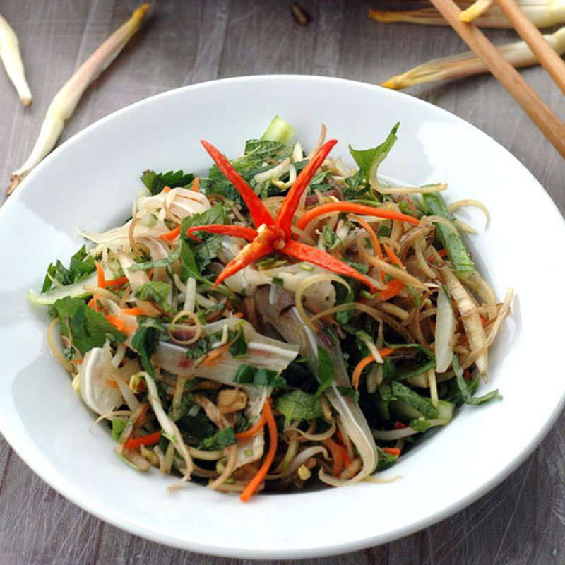
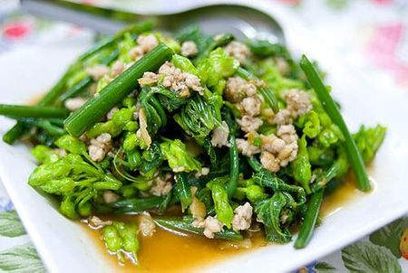
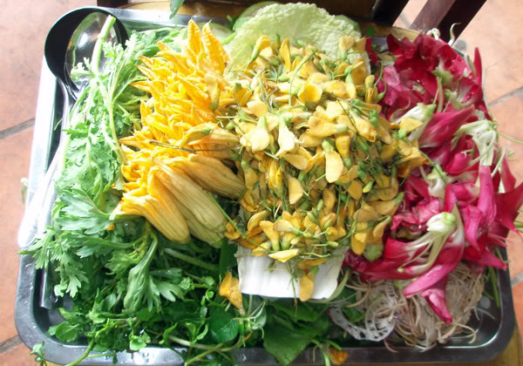
Hoa để ăn
Súp lơ xào thịt bò
Hoa chuối làm nộm
Hoa thiên lý xào thịt bò
Hoa để nhúng lẩu

Slide 16
Ngoài lợi ích trang trí và để ăn, Hoa còn có lợi ích gì?

Slide 17
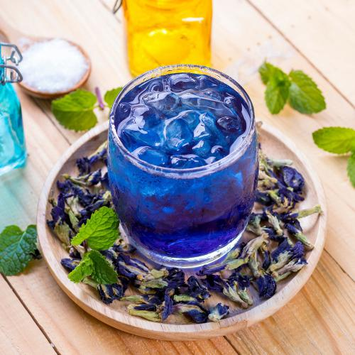
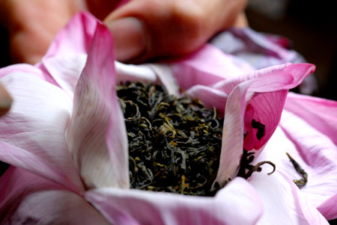
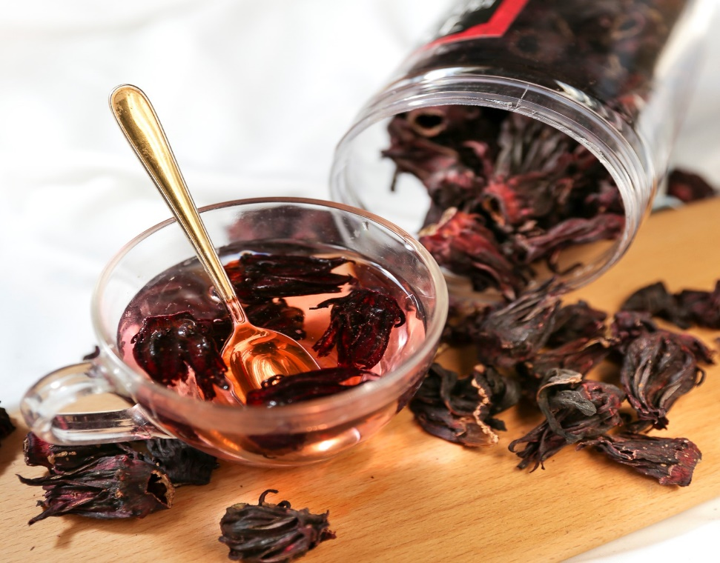
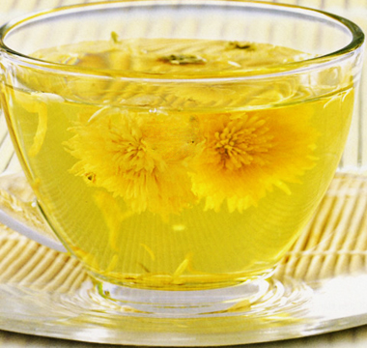
Hoa để ướp trà
Trà hoa đậu biếc
Trà hoa sen
Trà hoa cúc
Trà hoa atiso đỏ

Slide 18
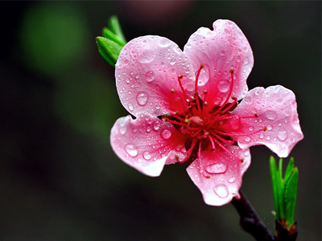
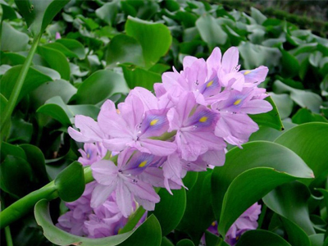
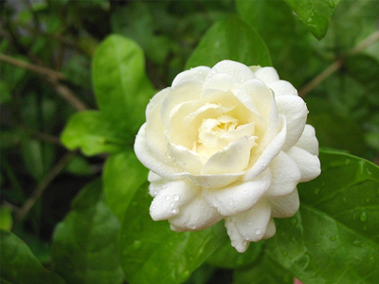
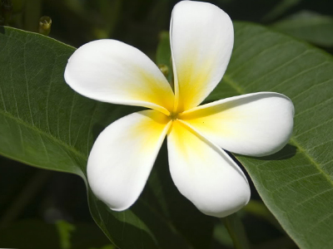
Hoa để làm thuốc
Hoa đào để trị nám, trắng da
Hoa bèo tây có tác dụng giải độc
Hoa nhài trị đau đầu, mất ngủ
Hoa sứ có tác dụng chữa ho

Slide 19
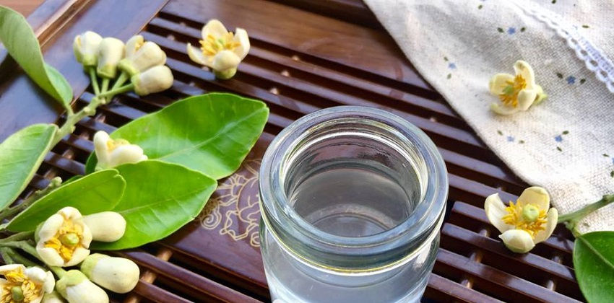
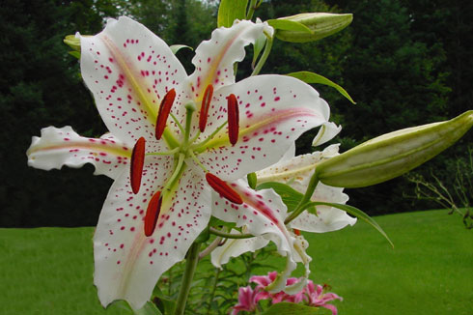
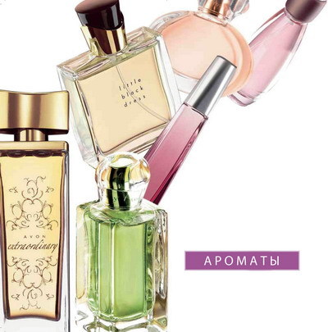
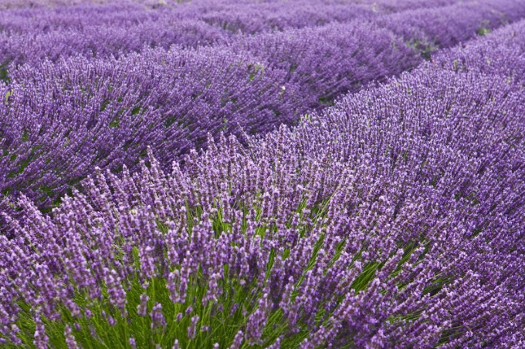
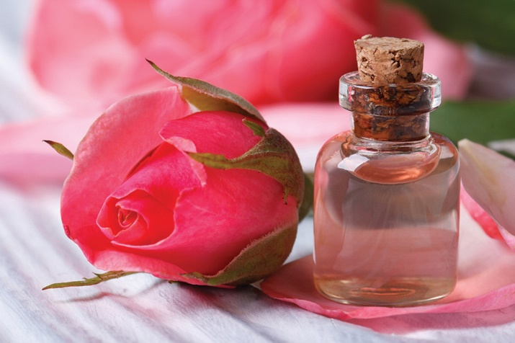
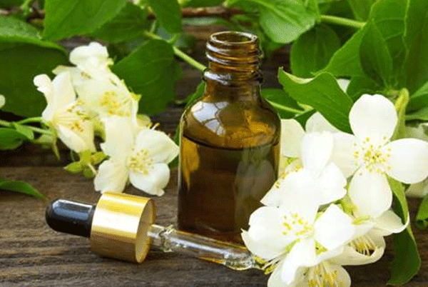
Hoa dùng để làm nước hoa

Slide 20
Kết luận:
- Hoa là cơ quan sinh sản của cây.
- Hoa có nhiều lợi ích như: trang trí, dùng để ăn, làm thuốc, làm nước hoa và nhiều việc khác.

Slide 21
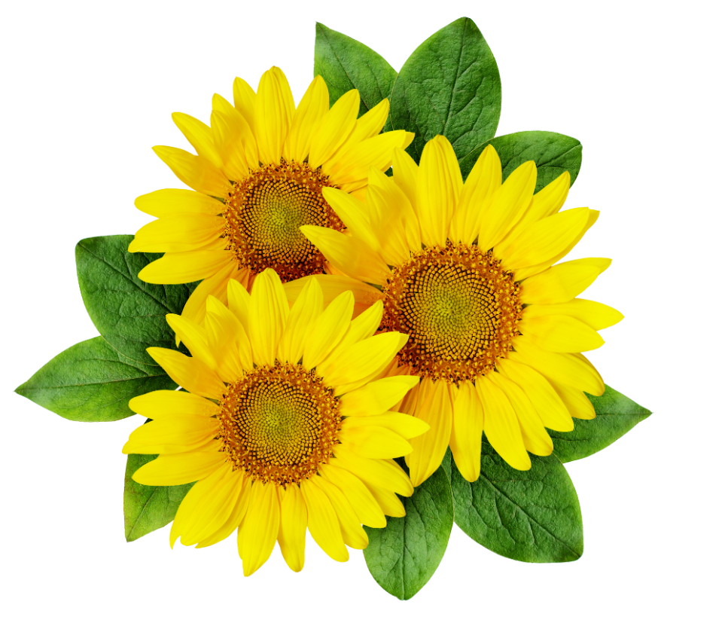
Đặc điểm
Cuống hoa
Các bộ phận
Đài hoa
Khác nhau về hình dạng, màu sắc và mùi hương.
Cánh hoa
Nhị hoa
Hoa để ăn
Hoa là cơ quan sinh sản của cây.
Hoa để
ướp trà
Hoa để
làm thuốc
Lợi ích
Hoa để
trang trí
Chức năng
Hoa để
trao tặng

Slide 22
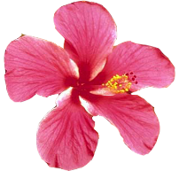
TRÒ CHƠI
Giải câu đố

Slide 23
Hoa gì chỉ nở vào mùa hè, từng chùm đỏ thắm, gọi ve hát mừng ?
5
8
3
7
4
2
6
9
0
10
1

Slide 24
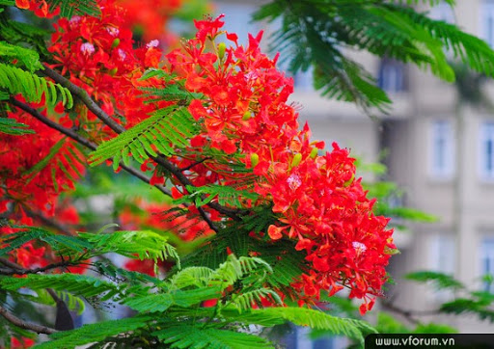
Hoa Phượng

Slide 25
Hoa gì tươi thắm sắc vàng Cánh dài mà nở muộn màng vào thu ?
5
8
3
7
4
2
6
9
0
10
1

Slide 26
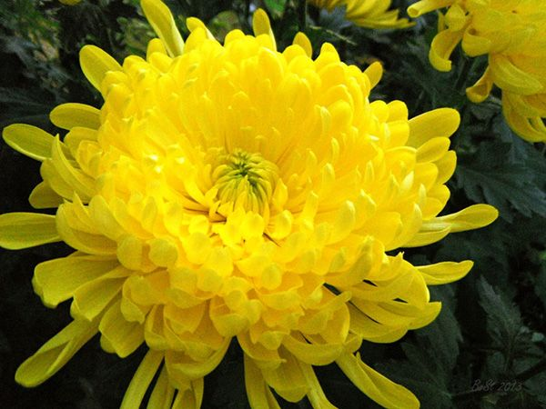
Hoa Cúc Vàng

Slide 27
Hoa gì cánh nở màu hồng
Tết về thường thấy ở trong mọi nhà?
5
8
3
7
4
2
6
9
0
10
1

Slide 28
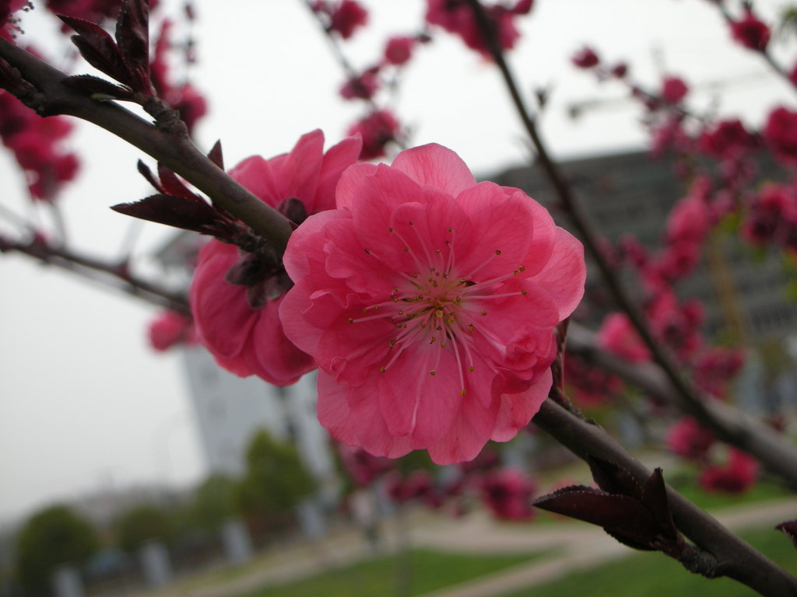
Hoa đào

Slide 29
Hoa gì màu đỏ Cánh mượt như nhung Chú gà thoáng trông Tưởng mào mình đấy ?
5
8
3
7
4
2
6
9
0
1
10

Slide 30
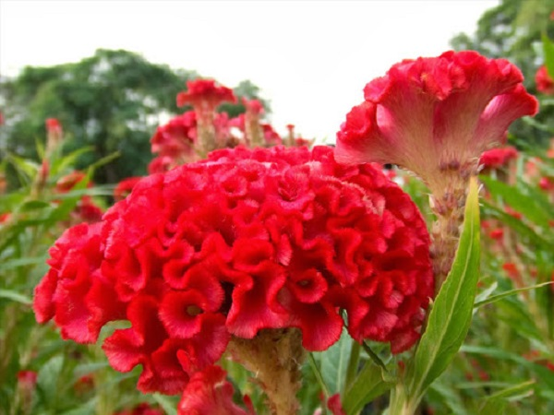
Hoa Mào Gà

Slide 31
Tên gọi là giấy Nhưng lại là hoa Đỏ, tím, trắng, ngà Rung rinh trong nắng. Là hoa gì ?
5
8
3
7
4
2
6
9
0
10
1

Slide 32
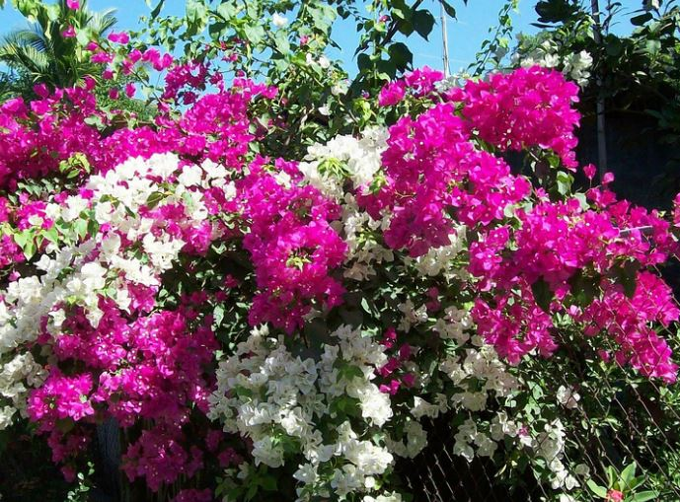
Hoa Giấy

Slide 33
CHÂN THÀNH CẢM ƠN QUÝ THẦY CÔ
VÀ CÁC EM HỌC SINH

